Slide 1

一般社団法人優良ストック住宅推進協議会 御中
最上位パートナーの知見を活用し、獲得に強い動線を構築する
LINE公式アカウント運用のご提案
貴社ご提案用資料

Slide 2
資料アジェンダ
現状ステータスの整理

Slide 3
想定動線
接触から紹介まで8フェーズの動線を可視化し、各フェーズで発生する
離脱要因とLINE施策の打ち手を整理する。
カスタマージャーニーマップ
① 接触（認知・流入）
⑤ リード有効化
② サイト離脱（対策）
⑥ 有効リードの再育成
③ 育成（興味喚起）
⑦マネタイズ(成約/購入)
④リード獲得 (web/LINE)
⑧LTV最大化・紹介
<貴社のユーザー動線イメージ>
査定
相談
契約（売却）
・またサービス特性として、
【検討時期が長い】： 生活環境に関わる上にコスト的なプラス・マイナスが大きいため
【他社比較（特に査定業者が増えている影響で）の社数が増加】： 複数社の比較検討を行い最大額の査定で契約する可能性
【早期のタッチポイント作成】： AIによる一次審査のような形で、住所×築年数×坪数×部屋間取り などで簡易査定をする動線も。
・貴社サービスとして
【ハウスメーカー10社が担当の物件のみに限定】
【担当メーカーが査定するため従来価格に近しい査定品質】
という唯一のポジショニングを取っており、ターゲットのユーザーに対して、中長期接点を持っていくことはメリットにつながる想定。

Slide 4
想定動線
8フェーズごとのユーザー心理・離脱課題・LINE OAの役割を一覧化し、以降の施策設計の土台とする。
カスタマージャーニーマップ
① 接触（認知・流入）
⑤ リード有効化
② サイト離脱（対策）
⑥ 有効リードの再育成
③ 育成（興味喚起）
⑦マネタイズ(成約/購入)
④リード獲得 (web/LINE)
⑧LTV最大化・紹介
フェーズ | ユーザー状態・心理 | 離脱・停滞の課題 | LINE OAの役割・施策
①接触 | 相場を知りたいが検討度は浅い | フォーム入力の負担で離脱 | 離脱防止ポップアップ（10秒簡易相場ガイド）
②サイト離脱 | まだ売ると決めていない | 再訪問のきっかけ喪失 | 10秒アンケート特典でLINE友だち化
③育成追加直後 | しつこい営業への不安 | 不信感による即ブロック | 実績等の信頼性訴求
④リード獲得 | 自分に合う情報が欲しい | 手続きの煩雑さ | 3問タップ式アンケート（売却理由別）
フェーズ | ユーザー状態・心理 | 離脱・停滞の課題 | LINE OAの役割・施策
⑤リード有効化 | 検討時期・ニーズが明確化 | 一斉配信で自分事化されない | 売却理由別の自動セグメント分類
⑥再育成 | 税金・諸費用の壁で検討停滞 | 知識不足による意思決定遅延 | 15〜30日ステップ配信（控除・手順・事例）
⑦マネタイズ | 具体的な売却額を知りたい | 訪問査定への心理的ハードル | 無料訪問査定トリガー（レポート・特典）
⑧ファン化/紹介 | 媒介契約・成約完了 | 売却後の接点喪失 | 口コミ投稿など

Slide 5
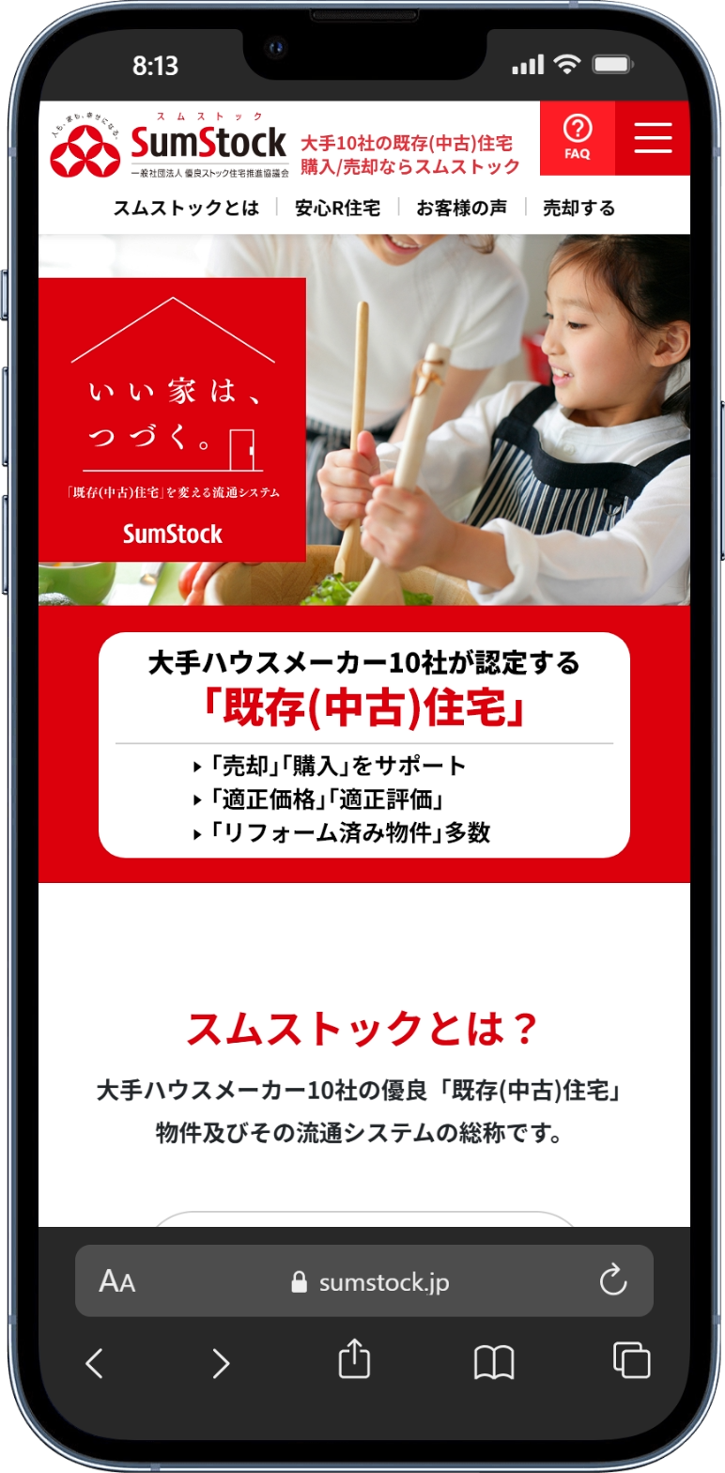

現状把握
WEBサイトステータス
LINEステータス
サイトUU
80,000
友だち数
--
うち広告UU
13,000
アクティブ数
--
広告費用
200万～300万
ブロック率
--
月間CV数
100前後
月間投稿数
--
CV地点
売却（査定依頼）
※現状広告用アカウントとして存在
ステップ実施
--
LINE動線
なし
アンケート実施
--
リード保有数
--
プロフ動線
--
他SNS
IG
想定コスト
--
メイン流入元
AD,SEO
ツール
--
※いずれも貴社ヒヤリング、外部計測
をもとにした想定数値となります。
※
※
※
※
広告費を投下しており、CPA効率は大きく改善し安定している。
ただ大手10社のハウスメーカーの既存住宅に限定される。
現状広告アカウントとして使用する
アカウントのみ保有している状況。

Slide 6
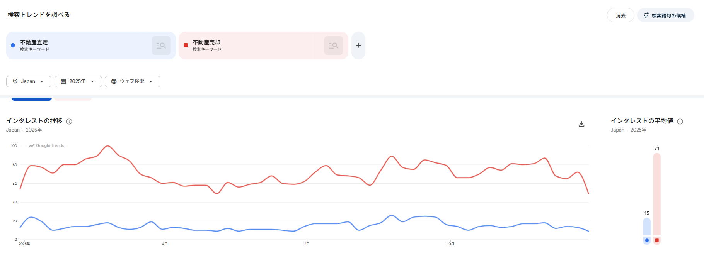
ニーズ調査（シーズナリティ）
検索ボリュームの季節変動を把握し、繁忙期に先行した配信設計の根拠に。
やや繁忙期
やや繁忙期
※Googleトレンドより

Slide 7

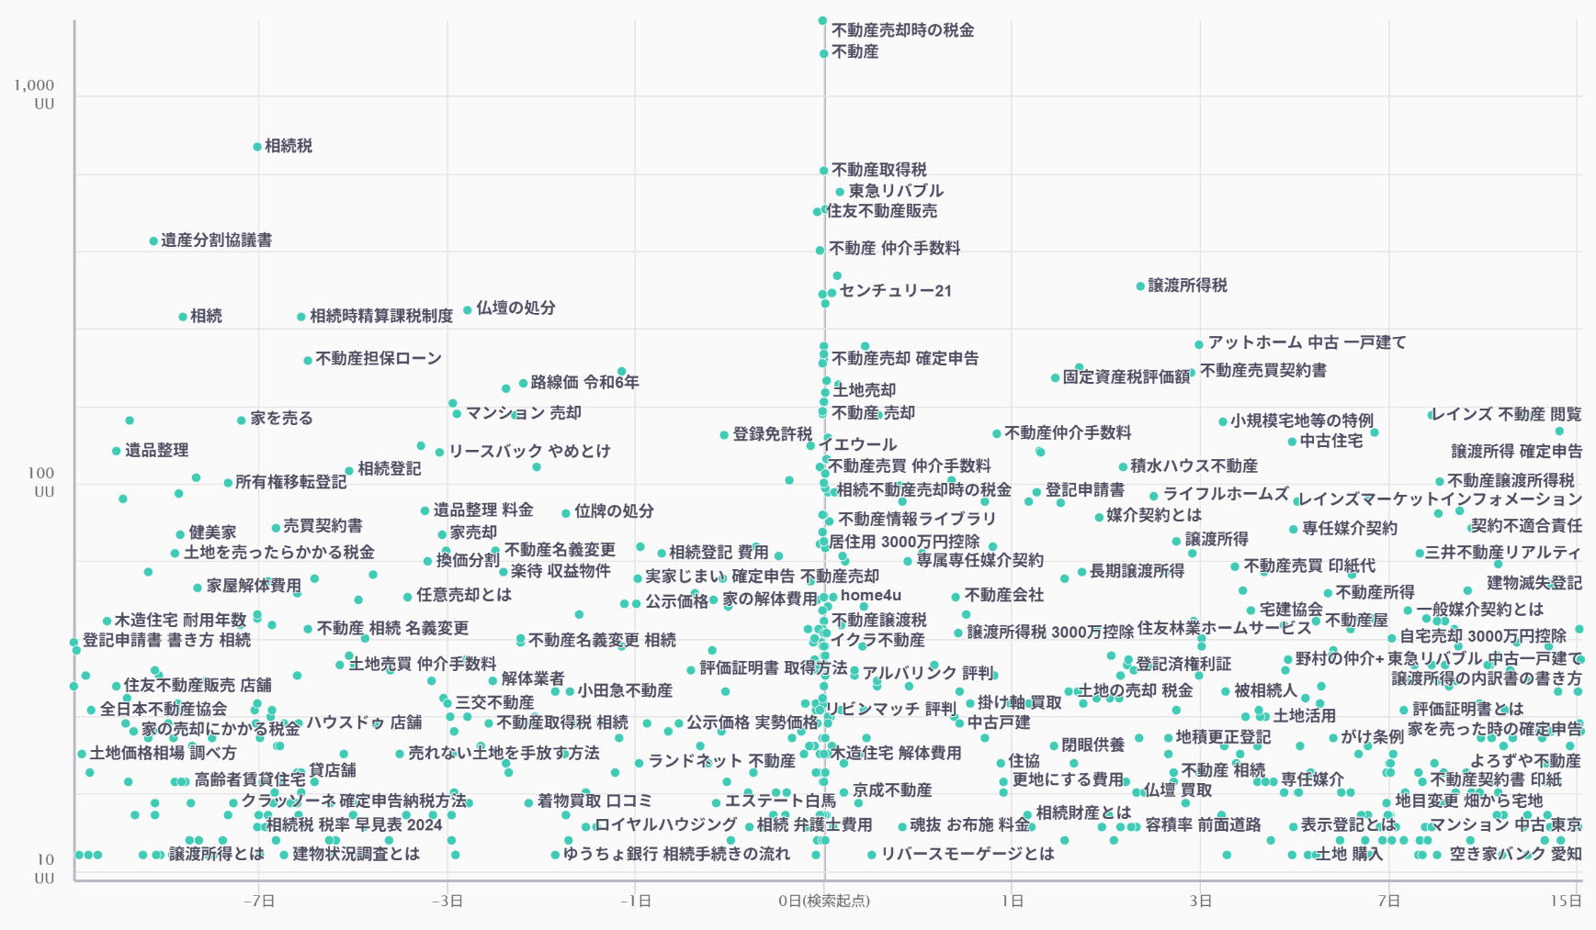
ニーズ調査（前後検索）
※LINEヤフーの媒体情報を参考に
短期のステップ配信の配信コンテンツ作成に利用。
不動産売却
の検索前後データ
OA追加想定
ブランド名
検索Vol:多
お金周り
ライフイベント
該当ワードの検索”前”15日
該当ワードの検索”後”15日

Slide 8
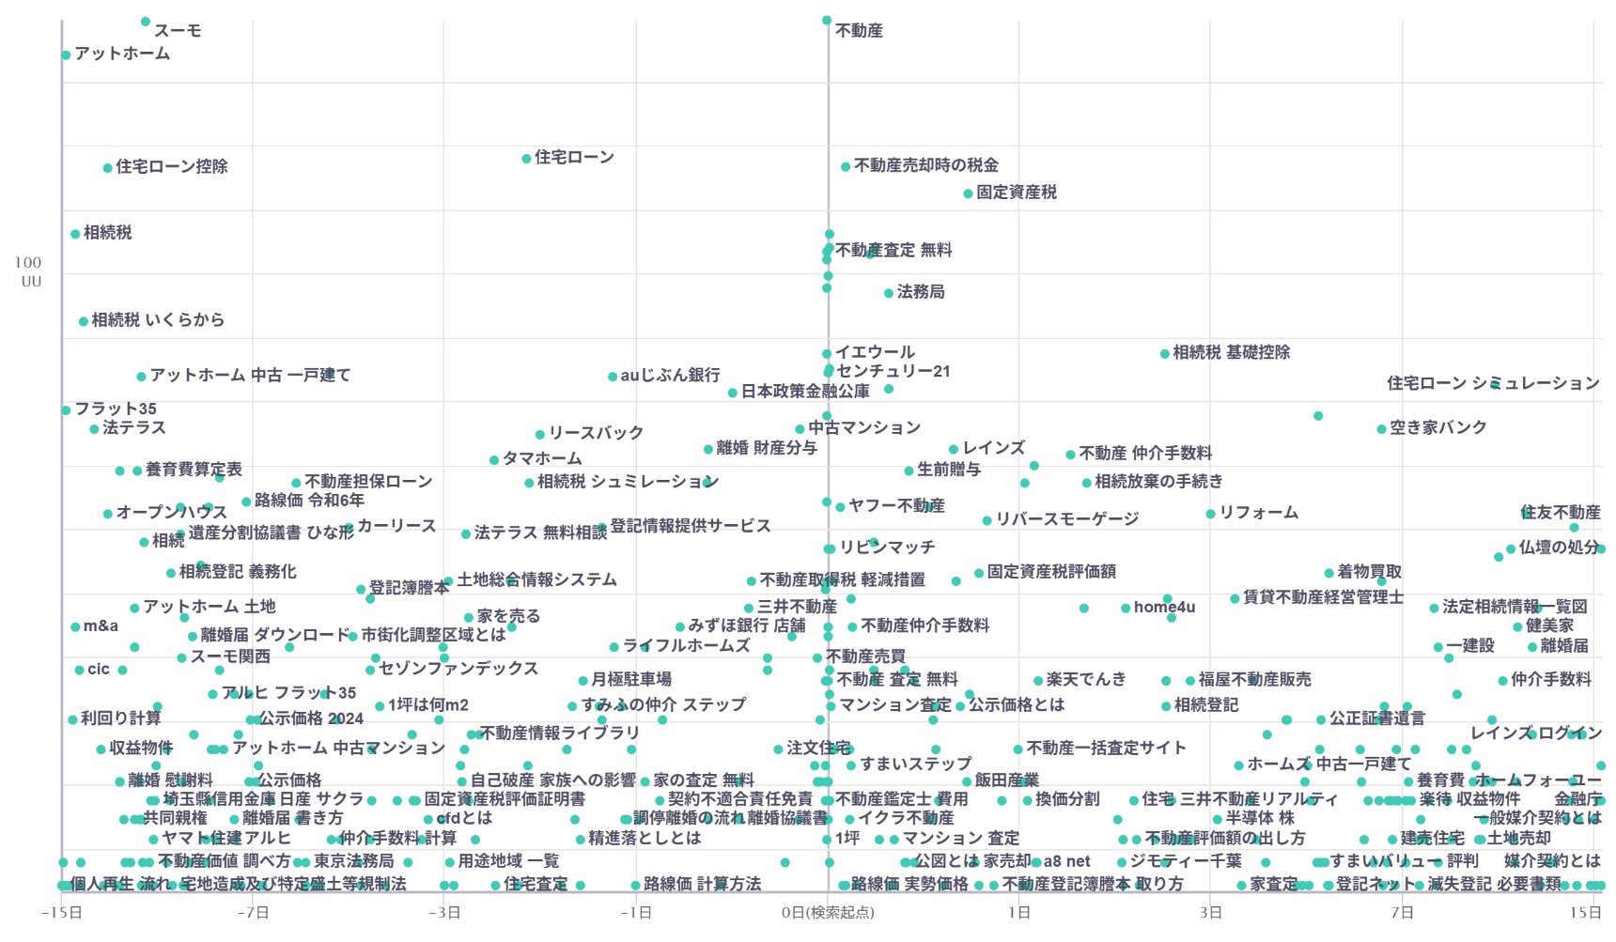
ニーズ調査（前後検索）
※LINEヤフーの媒体情報を参考に
短期のステップ配信の配信コンテンツ作成に利用。
不動産査定
の検索前後データ
OA追加想定
ブランド名
検索Vol:多
お金周り
ライフイベント
該当ワードの検索”前”15日
該当ワードの検索”後”15日

Slide 9
ニーズ調査（前後検索）
※LINEヤフーの媒体情報を参考に
前後検索を各カテゴリ別×ニーズ大小別で棲み分け、最適なタイミングで
ステップ配信のコンテンツ出し分けに活用。
検索「前」クエリ（〜-1日）
検索「起点」（0日）
検索「後」クエリ（1〜15日〜）
「家 売る」「マンション 売却」
「相続登記」「住宅ローン」
→教育テーマ「なぜ今が売り時か」へ変換
「不動産売却」「不動産査定」
検索ボリューム急増
「不動産売却 税金」「仲介手数料」
「専任媒介契約」「各社 評判」
→15〜30日ステップ配信テーマへ変換
※繁忙期（1〜3月／9〜10月）の1ヶ月前（12月・8月）より先行して「早割・査定事前相談キャンペーン」をLINE配信
離脱防止
OA追加想定
⇨ステップ配信がスタート。

Slide 10
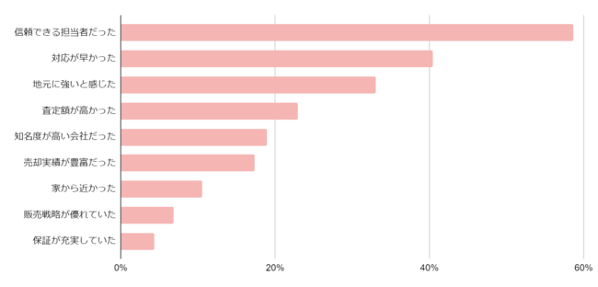
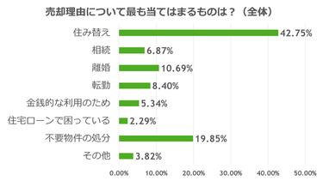
ニーズ調査（業界STUDY）
心理的ハードル
金銭的ハードル
手続き・検討ハードル
「しつこい電話営業をされそう」という警戒感
「売却を強制されそう」という不安
仲介手数料の負担が不透明
譲渡所得税・解体費など諸費用への懸念
相続手続き・名義変更の専門知識不足
住宅ローン残債処理への不安
完全匿名・電話番号不要の「10秒AI相場診断」
営業電話なしで概算相場のみ確認できる訴求
LINE限定「売却手取り額＆特別控除チェック」
税金・手数料を自動計算し手元資金を可視化
売却理由別（住替え/相続/処分）フローチャート
「次にやるべき1ステップ」を明確化
※ https://prtimes.jp/main/html/rd/p/000000068.000014788.htmlより
※ https://sumai-step.com/column/article/34113/より

Slide 11
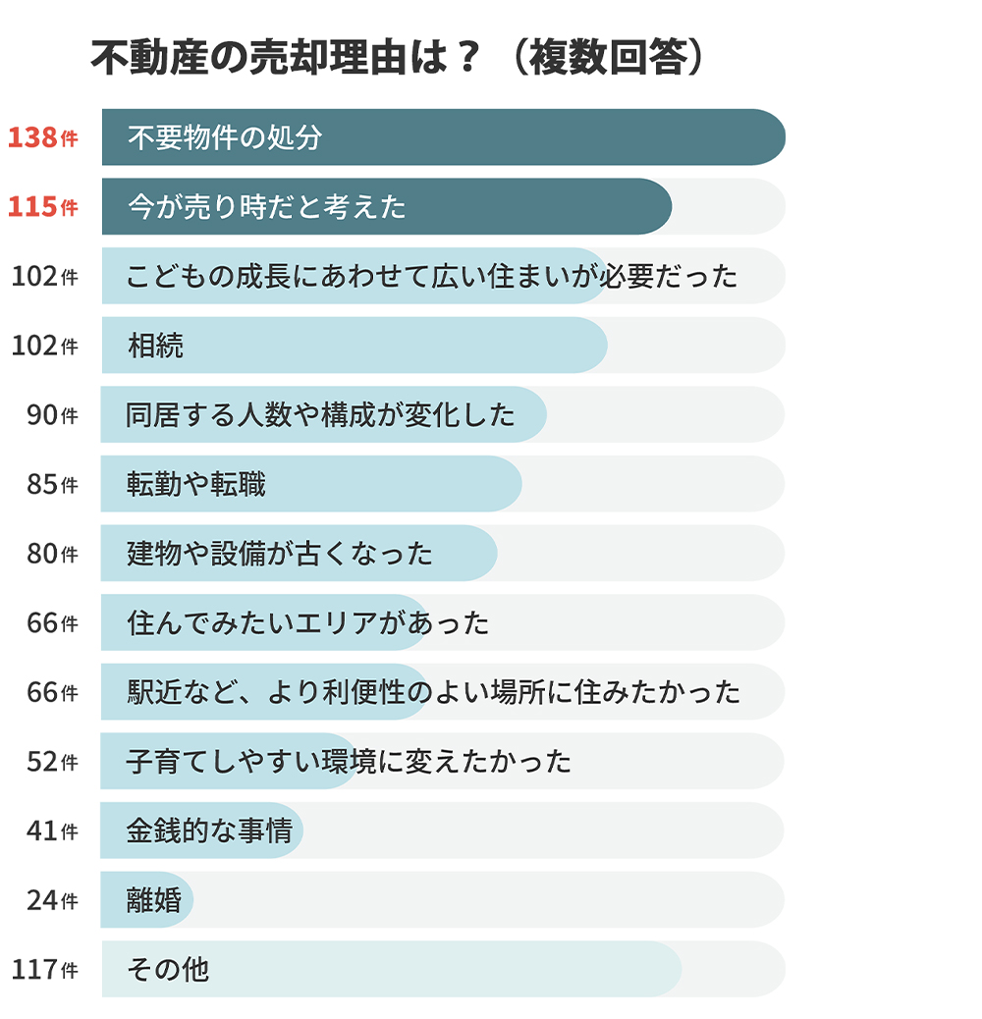
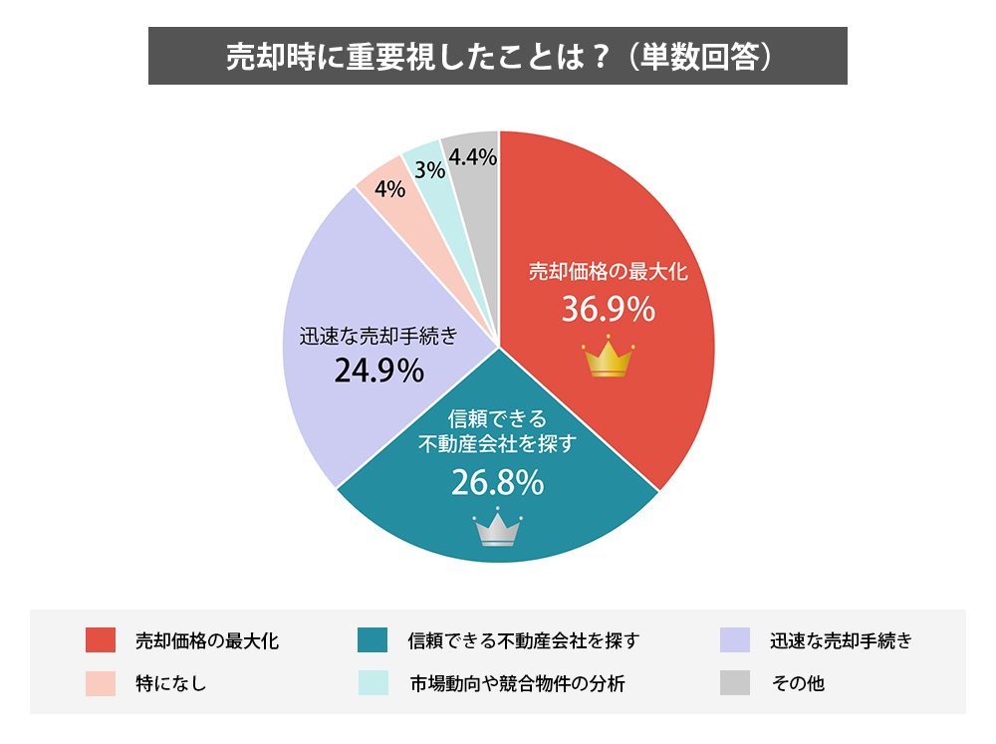
ニーズ調査（業界STUDY） ＞ 貴社施策内で検討の訴求軸
独自性・信頼性
実績
トータルサポート
三井住友トラストグループの圧倒的ブランド力
コンプライアンス体制による安心感
契約実績5年連続No.1
（信託銀行系不動産仲介会社）
売却だけでなく相続・税金対応も一括
資金計画・住み替えまでワンストップ
※ https://kuramore.jp/article/930/より
※ https://kuramore.jp/article/930/より

Slide 12
資料アジェンダ
施策の詳細（配信の効率化）

Slide 13
要件定義
プロモーション目的
LINEOA を軸にした「リード獲得→育成→活性化」設計で広告投資効果を最大化
配信目標
半年で有効友だち数9,254件・LINE経由CV70件を見込む。休眠リード5.5万件を含む全顧客接点を
LINE上でも追加し、CPAを抑制しながら査定・成約への導線を強化する。
弊社からのご提案
手法
・前後検索クエリ（実際の検索ニーズ推移）に対応したステップ構築
弊社の豊富な実績や市場調査を活かし、正確なターゲット層の抽出、獲得の伸びる媒体の選定。
・アンケート構造を活用したセグメント構築
多様化するニーズに合わせてアンケート動線を活用し、ニーズ別配信を実現。
・友だち追加動線の整備による「長期追いリスト」の拡大
＋α施策として…。
・過去リード獲得情報を活用した再活性化配信の構築 ※通知メッセージ
過去リード情報を保有している場合（電話番号にて）、該当リストを活用した配信が可能に。
・サンクスページ到達ユーザーに対しての施策追加 ※通知メッセージorサンクスLINE誘導

Slide 14
要件定義
補足ポイント
01 友だち基盤の急速構築
離脱防止ポップアップ＋通知メッセージで半年後に9,254件の有効友だちを獲得。
02 査定移行率の向上
売却理由別ナーチャリングにより追加CV293件を創出。
03 安全性・CPA両立
国際認証・厳格な運用ルールで安全性を担保しつつ、CPAを継続的に抑制。
レバー①友だち獲得
レバー②CVR向上
レバー③CPA低減
離脱防止ポップアップでPVの0.5%を引き上げ
55,000件の通知メッセージで友だち基盤を急速構築
初期アンケートによる売却理由別ナーチャリング
査定移行率を大幅に向上
高額なWeb広告への依存を軽減
LINE蓄積リストから継続的にCVを創出

Slide 15
想定の費用対効果
初期
月次
6か月後
20万円
25万円~
友だち数
前後
ブロック率
％
<実施内容>
<実施内容>
アクティブ数
人程度
プロフ設定
有
月次投稿
４件
月次流入
程度
挨拶メッセ
有
Step修正
随時
月次CV
件
Step配信
有（10本程度想定）
メニュー修正
随時
リッチメニュー
有
ツール保守
有
ツール契約
有（代行）
従量課金
負担
タグ・GA設定
有
個別チャット
対応なし ※貴社対応
通知メッセ開発
有

Slide 16
想定の費用対効果（詳細）
想定の費用対効果（詳細）

Slide 17
LINE施策における重要な考え方
アカウント効果を最大化するためには・・・？
既存友だちのメッセージ配信を拡大＆検証し
課金対効果を向上する
新規友だちの追加動線を拡大&整備し
見込みの高いユーザーのリードを獲得する
WEBサイト上情報と連携させ、配信効果を数値化する

Slide 18

LINE施策における重要な考え方
LINEOA施策
LINE友だち追加～15日を境に大きくアクティブ率が下がる（ブロック率が上がる）
為、追加から20‐30日間のステップ配信構築とユーザビリティの改善が必要に。
公式アカウントを友だち追加！
挨拶メッセージ・リッチメニュー
アクティブ率：高
アンケート
企画配信
ステップ配信
15日後
アクティブ率：低
30日後
モーメント配信

Slide 19
全体設計
カスタマージャーニーマップ
① 接触
② 離脱
③ 育成
④ リード
⑤ 有効化
⑥ 再育成
⑦ (成約)
⑧ 紹介
AD
SEO
SNS
SIM完了
査定
成約
●査定後フォローアップ
●成約後のメディア
としての活用等も可能です
※個別チャット対応は効率化のみで基本貴社対応
離脱
離
脱
防
止
離脱
SIM完了
サンクス
LINE誘導
・ステップ配信
友だち
追加誘導
・アンケート
・診断
・ステップ配信
離脱
長期施策の
期間展開

Slide 20
想定の費用対効果（詳細）
トラック分岐の設計思想
短期ニーズ層（すぐ客）
長期ニーズ層（比較検討層）
特徴
検索直後、検討度が高い状態からのスタート
情報収集をある程度終えている場合が多い
メリット
Day0〜7の圧縮設計で早期に査定申込へ誘導できる
デメリット
対応が遅れると熱量が急速に低下するリスク
特徴
アンケートで「時期未定」等を選択、またはまだ検討初期
即時オファーへの反応は期待しにくい
メリット
シーズナリティ連動配信で離脱させず中長期で育成できる
繁忙期前のトリガー配信で再活性化が可能
デメリット
成果化まで時間がかかる
結論・推奨
Day0アンケートで自動判定し、短期は7日以内の圧縮設計、
長期は検索Volの季節性に連動した再アプローチで、両トラックとも取りこぼさない設計とする

Slide 21
想定の費用対効果（詳細）
トラック分岐の設計思想
短期ニーズ層（すぐ客）
長期ニーズ層（比較検討層）
特徴
検索直後、検討度が高い状態からのスタート
情報収集をある程度終えている場合が多い
メリット
Day0〜7の圧縮設計で早期に査定申込へ誘導できる
デメリット
対応が遅れると熱量が急速に低下するリスク
特徴
アンケートで「時期未定」等を選択、またはまだ検討初期
即時オファーへの反応は期待しにくい
メリット
シーズナリティ連動配信で離脱させず中長期で育成できる
繁忙期前のトリガー配信で再活性化が可能
デメリット
成果化まで時間がかかる
結論・推奨
Day0アンケートで自動判定し、短期は7日以内の圧縮設計、長期は検索Volの季節性に連動した再アプローチで、両トラックとも取りこぼさない設計とする

Slide 22
短期ニーズトラック：Day0〜15の圧縮設計
検索直後の疑問に即応し、15日以内で査定申込へ誘導する
Day0
追加直後：診断
Day1〜2
税金の疑問解消
Day4〜5
手続きハードル下げ
Day8〜9
他社比較・選び方
Day12〜15
オファー
アンケート回答から「すぐすぐニーズがあるか」を判断
↓
①ニーズあり（次ページに以降）
②ニーズなし（長期追客施策に移行）
ご追加ありがとう
ございます！
税金はいくら？
プロが教える3大特例
必要書類は
これだけ！
一括査定と
個別相談どちらが？
今の我が家の
価値を知る
3問タップで検討段階を分岐・タグ付け
（すぐ売却／相場だけ／相続で悩み）
「3,000万円特別控除」等を紹介し
手残り額への不安を解消
査定〜引き渡しの流れを4ステップで図解
チェックリストPDFを進呈
不動産会社選びの正しい基準を提示し
自社の強み（USP）を訴求
秘密厳守・無料の机上査定へ誘導
LINE限定特典で後押し
  【その他セグメント配信の活用に関して】
  Day0のアンケートで「相続」を選んだユーザーには、相続税や遺産分割協議に関するコンテンツを優先。
  ニーズ別に配信を最適化することで、CVR（成約率）を大幅に向上させることができる
[検索データ]
--
[検索データ]
追加直後は「不動産売却時の税金」「固定資産税」「仲介手数料」の検索Volが急増
[検索データ]
「名義変更」「権利証」「法務局」「譲渡所得」など、実務面の難しさに直面する検索が増加
[検索データ]
「イエウール」「センチュリー21」「東急リバブル」「三井不動産リアルティ」等のブランド比較検索が発生
[検索データ]
追加15日後には「確定申告」「契約書」など実際の行動に移る層と、離脱する層に分かれる
▶ 3択タップで診断
💡 手残り額シミュレーター
📄 図解ガイドを見る
🌟 事例・ユーザーの声
🎁 無料査定を申し込む
検索直後の高い検討度（Day0〜2）→ 手続き不安の解消（Day4〜5）→ 比較検討（Day8〜9）
→ 査定オファー（Day12〜15）と、段階的に信頼を積み上げながら最終コンバージョンへ誘導する設計。

Slide 23
短期ニーズトラック：Day0〜15の圧縮設計
検索直後の疑問に即応し、15日以内で査定申込へ誘導する
Day0
追加直後：診断
Day1〜2
税金の疑問解消
Day4〜5
手続きハードル下げ
Day8〜9
他社比較・選び方
Day10〜15
オファー
ご追加ありがとう
ございます！
税金はいくら？
プロが教える3大特例
必要書類は
これだけ！
一括査定と
個別相談どちらが？
今の我が家の
価値を知る
3問タップで検討段階を分岐・タグ付け
（すぐ売却／相場だけ／相続で悩み）
「3,000万円特別控除」等を紹介し
手残り額への不安を解消
査定〜引き渡しの流れを4ステップで図解
チェックリストPDFを進呈
不動産会社選びの正しい基準を提示し
自社の強み（USP）を訴求
秘密厳守・無料の机上査定へ誘導
LINE限定特典で後押し
[検索データ]
--
[検索データ]
追加直後は「不動産売却時の税金」「固定資産税」「仲介手数料」の検索Volが急増
[検索データ]
「名義変更」「権利証」「法務局」「譲渡所得」など、実務面の難しさに直面する検索が増加
[検索データ]
「イエウール」「センチュリー21」「東急リバブル」「三井不動産リアルティ」等のブランド比較検索が発生
[検索データ]
追加15日後には「確定申告」「契約書」など実際の行動に移る層と、離脱する層に分かれる
▶ 3択タップで診断
💡 手残り額
シミュレーター
📄 図解ガイドを見る
🌟 事例・ユーザーの声
🎁 無料査定を申し込む
検索直後の高い検討度（Day0〜2）→ 手続き不安の解消（Day4〜5）→ 比較検討（Day8〜9）
→ 査定オファー（Day12〜15）と、段階的に信頼を積み上げながら最終コンバージョンへ誘導する設計。

Slide 24
想定の費用対効果（詳細）
トラック分岐の設計思想
短期ニーズ層（すぐ客）
長期ニーズ層（比較検討層）
特徴
検索直後、検討度が高い状態からのスタート
情報収集をある程度終えている場合が多い
メリット
Day0〜7の圧縮設計で早期に査定申込へ誘導できる
デメリット
対応が遅れると熱量が急速に低下するリスク
特徴
アンケートで「時期未定」等を選択、またはまだ検討初期
即時オファーへの反応は期待しにくい
メリット
シーズナリティ連動配信で離脱させず中長期で育成できる
繁忙期前のトリガー配信で再活性化が可能
デメリット
成果化まで時間がかかる
結論・推奨
Day0アンケートで自動判定し、短期は7日以内の圧縮設計、
長期は検索Volの季節性に連動した再アプローチで、両トラックとも取りこぼさない設計とする

Slide 25
休眠リード開拓と査定後フォローアップ
検索起点シナリオに乗らない既存リストへの並走施策
B. アンケート回答結果に基づく
Day0
Day1〜15
反応時
アンケートで長期
ニーズ層と判定
隔週ペースで
基礎知識を教育配信
短期トラックへ
自動フォールバック
C. 休眠リード開拓施策
55,000件
保有休眠リスト
ハッシュ化
LINEヤフーAPI照合
友だち化
休眠リードをLINE化
Day0合流
短期／長期へ通常分岐

Slide 26
休眠リード開拓と査定後フォローアップ
検索起点シナリオに乗らない既存リストへの並走施策
シーズナリティ連動トリガー（検索Volの季節性に合わせて再アプローチ）
1月
2月
3月
4月
5月
6月
7月
8月
9月
10月
11月
12月
■ ネイビー＝繁忙期（1〜3月／9〜10月） ■ レッド＝トリガー配信月（12月・8月）
繁忙期の1ヶ月前にトリガー配信を自動発火し、検索Vol推移をもとに再アンケートで温度感を再判定する

Slide 27
長期ニーズトラック：シーズナリティ連動の中長期設計
検索Volの季節性に合わせて再アプローチのタイミングを最適化する
D. 査定後フォローアップ
査定直後
「査定書の見方ガイド」動画配信
査定後30〜60日
成約事例レポート送付で締結後押し

Slide 28
資料アジェンダ
施策の詳細（新規友だち獲得）

Slide 29




提供施策について
準顕在（獲得見込みが高い）層の独自獲得手法が豊富で尚且つ利用までナーチャリング
※実施想定の友だち追加動線について、★を記載しております。
離脱防止バナー
CPF広告
通知メッセージ
サンクスLINE誘導
CPF約100-200円台。
かなり安価かつ成果報酬で
友だちを増やす広告。
興味はあるが利用まで
至らなかったユーザーを
友だちとして囲い込む。
友だちではないユーザーに
対して予約完了通知などを
送り友だちを増やす。
サンクスページに到達した
ユーザーを自動でLINEに誘導。
友だち追加、追客に活用可能。
事例：車買取
事例：宅配ピザ
事例：アパレル
事例：美容医療
LP離脱ユーザーに対して
LINE誘導を実施。
LINE追加から20％がCV
通知メッセージ導入４ヶ月で
友だち数2倍
1人あたり50円で友だち獲得
LINE経由の購入1.5倍
導入後友だち増加数が1.5倍に。
実反響率も40%程度改善。

Slide 30

新規友だちの追加（ポップアップ / 離脱防止）
ポップアップ(離脱防止 など)
WEBサイト上の特定アクションを起こしたユーザーに対して
ポップアップの形でLINE誘導の動線を提示。
初期：1.5万円
月額3万円
LINE以外の注力動線への誘導も同バナーから実施が可能です。

Slide 31

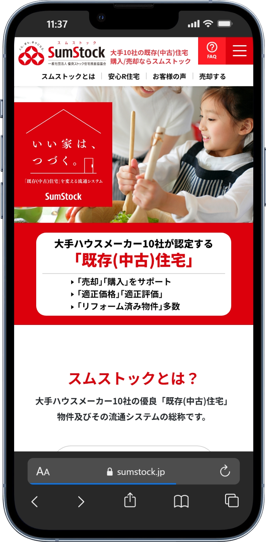



新規友だちの追加（ポップアップ / 離脱防止）
ポップアップ(離脱防止 など)
WEBサイト上の特定アクションを起こしたユーザーに対して
ポップアップの形でLINE誘導の動線を提示。
初期：1.5万円
月額3万円
LINE以外の注力動線への誘導も同バナーから実施が可能です。
動作イメージ
↓
簡易SIMへ
↓
LINE追加へ

Slide 32





新規友だちの追加（サンクスLINE誘導）
サンクスLINE誘導
サンクス到達時のLINE動線が弊社開発により可能に。
費用を抑えての導入が可能で、新規反響の質改善に寄与。
初期：10万円
月額3万円～
+設定地点追加
※暫定措置として導入済アカウントについては2026年7月～の価格改定の予定
※既存APIツールとの併用についても、問題なく稼働が可能。
WEBサイト
動作イメージ
｜D
Y
Mツ
｜ルで
L
I
N
E
動線
に
｜
非LINE友だちの場合
公式アカウントの友だち
登録ページへ遷移する。
ロゴ
友だち追加後
フォーム
CV
・購入完了
・セミナー予約
・登録完了
・メルマガ登録
・その他
既存のLINE友だちの場合
※入力した内容を
トークに反映が可能。
公式アカウントのトーク
画面へ遷移する。
※設定によりフォーム入力
内容を踏襲した入力画面
を表示させることが可能。
↓
配信セグメントに利用可
※ユーザーの個人情報収集が
完了したタイミング
高開封率のLINEに誘導して反響→実売上への引上げ率、リピート率改善。
弊社運用の美容クリニック様では、予約後来院率にて40-50%程度の改善を実現。

Slide 33
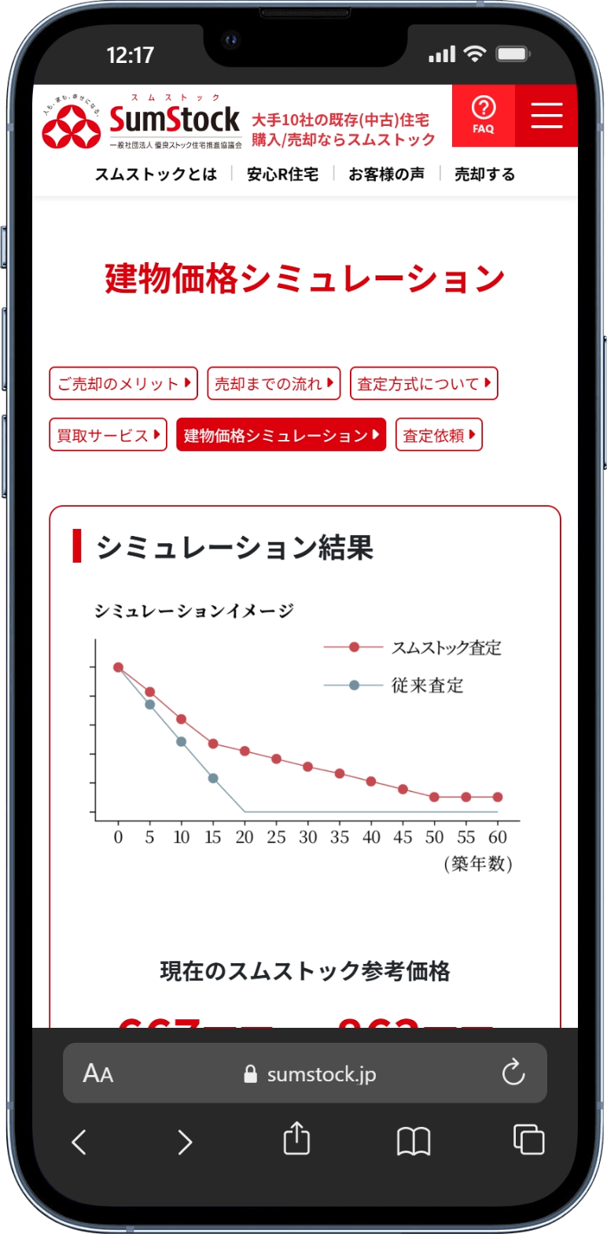
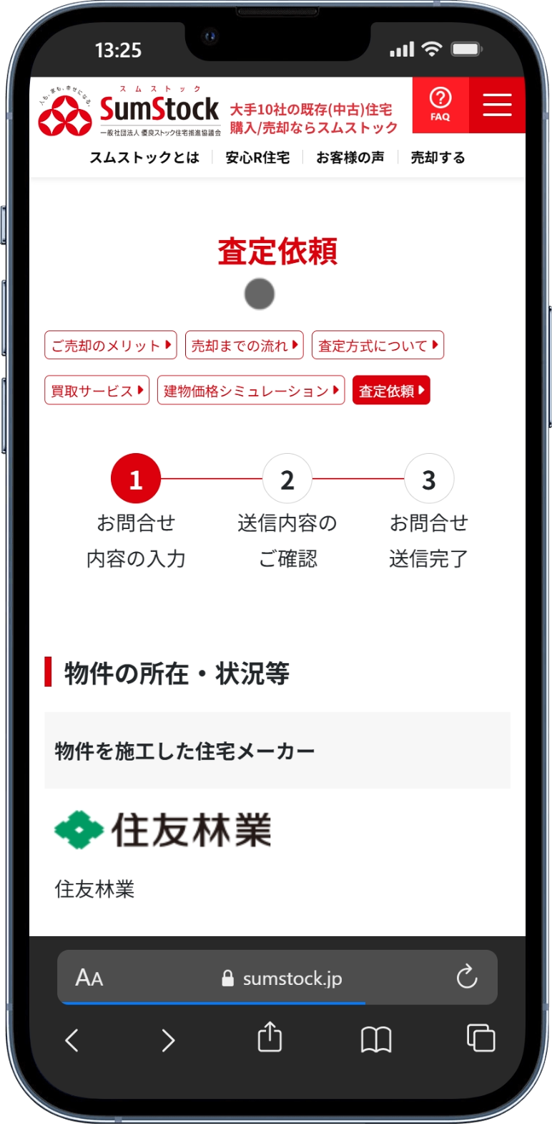
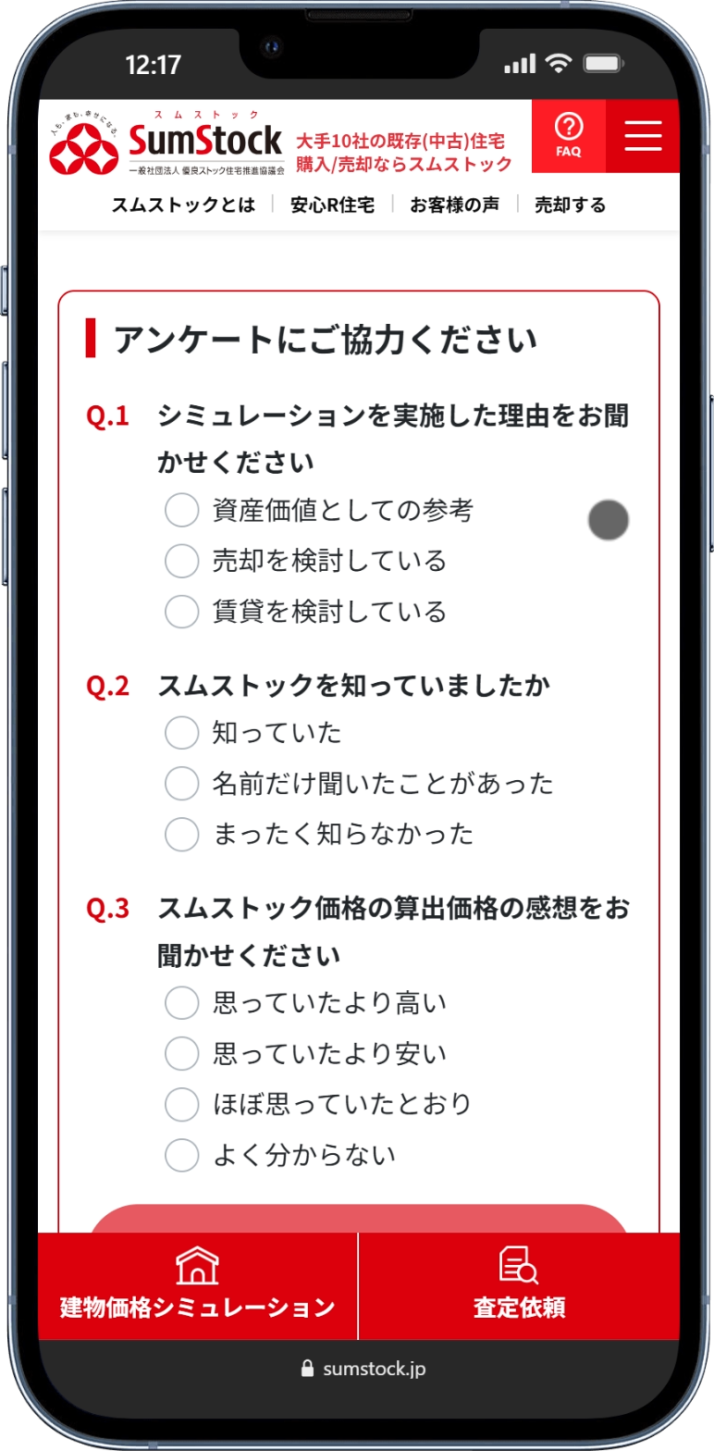
新規友だちの追加（サンクスLINE誘導）
サンクスLINE誘導
サンクス到達時のLINE動線が弊社開発により可能に。
費用を抑えての導入が可能で、新規反響の質改善に寄与。
初期：10万円
月額3万円～
+設定地点追加
※暫定措置として導入済アカウントについては2026年7月～の価格改定の予定
※既存APIツールとの併用についても、問題なく稼働が可能。
WEBサイト
動作イメージ
簡易SIM⇨アンケ完了
査定依頼
既存のLINE友だちの場合
公式アカウントのトーク
画面へ遷移する。
※設定によりフォーム入力
内容を踏襲した入力画面
を表示させることが可能。
※入力した内容を
トークに反映が可能。
非友だち ： 友だち追加CTA
友だち ： 入力項目
↓
配信セグメントとして活用
シミュレーション結果+アンケ回答
↓
LINEに遷移
↓
ステップ配信が開始（パターン②）
依頼内容の登録
↓
LINEに遷移
↓
ステップ配信が開始（パターン⓷）

Slide 34





新規友だちの追加（通知メッセージ）
通知メッセージ
WEB上のアクションユーザー、貴社保有リスト をターゲット
に友だち登録、ステータス通知を行うことが出来る機能です。
初期：10万円
月額8万円～
+通数単価：7円
Sales Partner、Tech Partner限定公開のAPIを使用した機能です。
料金プランにより通数単価、利用可能機能が異なります。
利用可能シーン
動作イメージ
佐川急便
やまや（EC）

Slide 35

新規友だちの追加（通知メッセージ）
通知メッセージ
WEB上のアクションユーザー、貴社保有リスト をターゲット
に友だち登録、ステータス通知を行うことが出来る機能です。
初期：10万円
月額8万円～
+通数単価：7円
Sales Partner、Tech Partner限定公開のAPIを使用した機能です。
料金プランにより通数単価、利用可能機能が異なります。
利用可能なシーン一例

Slide 36
資料アジェンダ
費用感

Slide 37
弊社想定シミュレーション
成果報酬プラン
固定費用を最低限に抑えた成果報酬プラン。
友だち追加施策として「離脱防止」を実施。
項目 |  |  | ※↓現状数値 | 1か月目 | 2か月目 | 3か月目 | 4か月目 | 5か月目 | 6か月目
WEBサイト | UU全体 |  | 250,000 | 250,000 | 250,000 | 250,000 | 250,000 | 250,000 | 250,000
 | UU(うち広告) |  | 52,632 | 52,632 | 52,632 | 52,632 | 52,632 | 52,632 | 52,632
 | CV（別施策） ※想定 |  | 60 | 60 | 60 | 60 | 60 | 60 | 60
施策 | CPF
 | 離脱防止 |  |  | 実施予定 | 実施予定 | 実施予定 | 実施予定 | 実施予定 | 実施予定
 | サンクスLINE誘導
 | 通知メッセージ_CV |  |  | 実施予定 | 実施予定 | 実施予定 | 実施予定 | 実施予定 | 実施予定
 | 通知メッセージ_既存リスト |  |  | 実施予定 | 実施予定 | 実施予定 | 実施予定 | 実施予定 | 実施予定
施策増分 ※友だち | CPF |  | -- | 0 | 0 | 0 | 0 | 0 | 0
 | 離脱防止 |  | -- | 929 | 929 | 929 | 929 | 929 | 929
 | サンクスLINE誘導 |  | -- | 0 | 0 | 0 | 0 | 0 | 0
 | 通知メッセージ |  | -- | 838 | 670 | 670 | 670 | 670 | 670
友だち数_増加数 |  |  | -- | 1,816 | 1,649 | 1,649 | 1,649 | 1,649 | 1,649
ブロック率 |  |  | 0.0% | 42.50% | 43.56% | 44.65% | 45.77% | 46.91% | 48.08%
友だち数 |  |  | 0 | 1,816 | 3,465 | 5,113 | 6,762 | 8,410 | 10,059
ターゲット数 |  |  | 0 | 1,044 | 1,955 | 2,830 | 3,667 | 4,465 | 5,222
企画投稿数 |  |  | 0 | 2 | 2 | 2 | 2 | 2 | 2
企画投稿からの流入 |  |  | 0 | 157 | 295 | 427 | 442 | 539 | 630
ステップ配信本数 |  |  | 0 | 10 | 10 | 10 | 10 | 10 | 10
ステップ配信からの流入 |  |  | 0 | 749 | 1,402 | 2,030 | 2,104 | 2,562 | 2,996
配信数 |  |  | 0 | 8,354 | 15,643 | 22,641 | 23,469 | 28,575 | 33,421
想定Click数 |  |  | 0 | 1,858 | 3,480 | 5,036 | 5,220 | 6,356 | 7,434
新規CV | 査定 |  | 0 | 3 | 5 | 5 | 7 | 7 | 9
 | 相談予約 |  | 0 | 1 | 1 | 1 | 2 | 2 | 3
リピートCV | 査定 |  | 0 | 0 | 0 | 0 | 0 | 0 | 0
 | 相談予約 |  | 0 | 1 | 2 | 3 | 4 | 6 | 6
合計CV |  |  | 0 | 5 | 8 | 9 | 13 | 15 | 18

Slide 38
弊社想定シミュレーション
成果報酬プラン
固定費用を最低限に抑えた成果報酬プラン。
友だち追加施策として「離脱防止」を実施。
初期費用
￥200,000
月額費用 ※成果報酬プラン
￥210,000 – 660,000 ※査定 25,000円、相談予約 40,000円で設定
■成果報酬運営 |  | 現状数値 | 初期
従量課金 |  |  | -- | ¥0 | ¥0 | ¥0 | ¥0 | ¥0 | ¥10,264
コスト想定(固定費) |  | ¥0 | ¥200,000 | ¥54,800 | ¥54,800 | ¥54,800 | ¥54,800 | ¥54,800 | ¥65,064
友だち獲得単価 |  |  | -- | ¥6 | ¥6 | ¥6 | ¥6 | ¥6 | ¥12
CPC想定 |  |  | -- | ¥113 | ¥86 | ¥67 | ¥90 | ¥86 | ¥89
CVR想定 |  |  | -- | 0.27% | 0.23% | 0.18% | 0.25% | 0.24% | 0.24%
CPA想定 |  |  | -- | ¥41,960 | ¥37,475 | ¥37,756 | ¥36,138 | ¥36,653 | ¥36,685
成果報酬_費用発生 |  |  | -- | ¥155,000 | ¥245,000 | ¥285,000 | ¥415,000 | ¥495,000 | ¥585,000
総計コスト |  | ¥0 | ¥200,000 | ¥209,800 | ¥299,800 | ¥339,800 | ¥469,800 | ¥549,800 | ¥660,329

Slide 39
DYMプラン
弊社からご提供できる運用プラン
サービス内容
施策成果件数に伴う費用発生でリスクを抑えた運用スタートを実現。
01
転職ユーザーのカスタマージャーニー（8フェーズ）
<初期費用>
接触〜リピートまでの動線設計
02
LINEステップ配信シナリオ（4-8本）
友だち追加直後〜成約誘導まで
<月額費用>
03
アンケート設計（直接関与 / 診断型）
リード有効化＋長期追客セグメント戦略
04
セグメント設定
WEBサイトアクション、LINE上アクションのスコアリング 等を活用
01
05
～ の修正・調整も
月次対応内に含んでおります。
05
アンケート設計（直接関与 / 診断型）
リード有効化＋長期追客セグメント戦略
06
季節・時期ごとの企画配信
※本数により金額変動
繁忙期に連動・各ユーザー層をターゲットとしたキャンペーン案
07
各種設定の更新・改善
あいさつメッセージ、リッチメニュー、LPの改修（※LPは別途費用）

Slide 40
弊社からご提供できる運用プラン
都度発注プラン
LINEOAの運用業務・CR制作業務を一部外出ししてご依頼依頼も。
<追加作業における費用感 ※作業量により変動する可能性がございます>
対応項目 | 初期 | 内容 |  | 対応項目 | 初期 | 月額
アカウント開設 | ¥30,000 |  |  | APIツール導入 | ¥50,000~
プロフィール | ¥30,000 |  |  | ID連携 | ¥200,000~
リッチメニュー | ¥30,000 |  |  | LINEログイン | ¥0
あいさつメッセージ | ¥30,000 |  |  | 通知メッセージ | ¥200,000~
初期アンケート | ¥50,000 |  |  | チャットボット機能 | ¥50,000~
KWの自動応答 | ¥30,000 |  |  | Chat Plus | ¥30,000~
ステップ配信 | ¥50,000 |  |  | Call Plus | ¥200,000
セグメント配信 | -- |  |  | LINE決済 | ¥50,000~
チャットタグ管理 | ¥30,000 |  |  | 予約管理 | ¥20,000~
チャット対応 ※サポートは可能 | ¥100,000～ | 件数により変動 |  | ----- | -----
GA(CRM)レポート連携 | ¥30,000 |  |  | ----- | -----
クリエイティブ | ¥15,000 | 画像1枚での想定 ※バナー、HTMLメール等 |  | 離脱防止ツール | ¥15,000 | 画像1枚での想定 ※バナー、HTMLメール等
投稿作成 | ¥30,000 |  |  | サンクスLINE誘導ツール | ¥50,000
貴社リソースの状況に応じて都度発注でのご依頼も各単価で受けさせていただきます。

Slide 41
資料アジェンダ
サポート体制

Slide 42








サポート体制（報告FMT）
WEBサイト上情報と連携させ、配信効果を数値化する
☑
レポートサンプル
（貴社要望によりカスタマイズ予定）

Slide 43


サポート体制（報告FMT）
効果計測
コンサル費用＋アカウント費用に対する効果を可視化し、課題点を都度確認できる体制に。
投稿別×セグメント別でデータ化でき、ABテストとクリエイティブ検証を細かく実施。
APIツールなし
CVタグの設定に伴い、計測自体は可能だが
CV数50件以上での数値計測となる（管理画面上）
通常
APIツールあり
APIツール管理画面上にて
「特定期間に対するCV数算出」が可能
DYM
APIツール有無
に関わらず
定期投稿、シナリオ、リッチメニュー等に設定の
リンクについて、GA、MAツールでの計測可能に
GAレポート（日次） ※サンプル
GAレポート（月次） ※サンプル

Slide 44





体制図（イメージ）
弊社体制図
GA及びMAツール両面での計測ができるようパラメータ管理。
LINE公式アカウントの管理画面には出ない、サイト上の結果を紐づけ。
営業 / フロント対応（全体統括）
・本プロモーションの戦略立案 / 方針決定 ・貴社ご担当者様との連絡やり取り全般
広告運用統括・コンサル
営業 / フロント対応（サブ）
・本プロモーションの戦略立案 / 方針決定
・貴社担当との連絡やり取り全般
・書類の作成等、事務面までサポート
リス・SNS運用
LINEOA運用
媒体担当
・アカウント設計
・運用調整
・アカウント設計・運用調整
・クリエイティブディレクション
運用サポート
制作
・運用調整
・入稿作業
・バナー制作
・LP制作
・動画制作

Slide 45
運用スケジュール
サイト/LINE上への実装については、約1か月程度を頂き進行。
STEP1
お申込み（書類締結）
約1か月
STEP2
キックオフMTG
STEP3
連携の設定 / タグ確認
オーディエンスリスト作成
タグ設定
GA設定
etc...
STEP4
初期設計の構築
リッチメニュー作成
アンケート設計
シナリオ設計
etc...
STEP5
運用開始
※貴社作業・確認にかかる時間により前後する可能性がございます。

Slide 46
資料アジェンダ
LINE公式アカウント運用のメリット

Slide 47
LINE公式アカウントを検討する背景
ファン化・自社アプリ登録に対して、”ハードルが高く感じる”ユーザーが増えている状況。
離脱防止 >> 友だち追加 >> LINEで学習 >> リード獲得・利用 の導線設計でハードル抑えつつ運営が可能。
現状施策
DYM施策
興味関心なし 層
接触
ヒアリングの上
確定
接触、詳細ページ閲覧
の動線でのLINE誘導を整備
潜在層
離脱
準顕在層
離脱防止バナー
離脱防止バナーにて
検討段階ユーザーをLINE誘導
LINE友だち
顕在層
※過去の顧客データを活用
LINEでログイン
リード獲得層
※ミニアプリ・診断 → 特典
既存ユーザー
LINE ミニアプリ
※ID連携特典等を表示
リピート・ファン化
自社App/ネットワーク
（ID連携等の開発）
定期購入・クロスセル
商材への動線設計
※長期施策として想定

Slide 48
LINE公式アカウントを検討する背景
ユーザーコミュニケーションに、LINE公式アカウントを導入する法人が増加傾向。
開封率に関してはメールマガジンの6倍を誇ると言われています。
メールマガジン、テレマーケティング が主流
＋LINE公式アカウント が主流
メールマガジン
LINE
入力が面倒・間違いが発生
ワンタップで追加
到達
迷惑メールなどに入る
確実に届く
開封率
10％
60％
開封まで
1時間
15分

Slide 49
LINE公式アカウントを検討する背景
「今すぐ客」以外の約99％の層をリストマーケティングで顧客に引き上げることが重要。
結果として、リード獲得率向上、リピート率向上、売上向上に繋げる。
CPC
WEB広告における競合性が高くなり
単価指標（CPC及びCPA）が高騰。
CVR
集客施策におけるCVRは高くても2%程度。
CVに至らず離脱するユーザーが大部分。
そのうち客
今すぐ客
「今すぐ顧客」を高い広告費を投資して獲得するのはリスクが大きい。
9-9.5％
1-2％
必要性
リストとして獲得するだけでなく
「将来的な顧客」教育をLINE上で構築し行う。
まだまだ客
お悩み客
80％
9-9.5％
広告審査がないうえに、ユーザー接点を早めることで大量かつ高効率での獲得を見込むことが出来る。
緊急性

Slide 50
LINE公式アカウントを検討する背景
利用年齢層により変動はするものの、10-40代を中心に電話、メールを忌避する動きが強まっている。
既存ユーザー以外の年齢層の獲得にあたって、利用率の高いLINEOA施策が非常に重要と想定される。
年齢層 | LINE・チャット系 | メール・メルマガ | 電話 | 主要な特徴・SNS
10代〜20代 | 利用率：90%以上 | 利用率：低 | 利用率：極めて低 | Tiktok YouTubeが情報収集の起点。 Instagram、XのDMも 連絡網として活用。
 | 日常連絡の絶対的インフラ。 | 企業や公式からの連絡は 読まれない傾向。 | 「電話恐怖症」を持つ人も。
30代〜40代 | 利用率：90%以上 | 利用率：中〜高 | 利用率：中 | FacebookやXでの情報収集が活発。
 | プライベートの連絡網。 | 仕事や、メルマガでの セールス情報に抵抗なし。 | プライベートでは減少傾向も 仕事では必須。
50代〜60代 | 利用率：80%〜90% | 利用率：高い | 利用率：高い | YouTubeでの趣味動画視聴も普及。
 | 家族や友人との連絡で定着。 | 最も好まれる企業からの 情報受取ツール。 | 予約や急ぎの用件で信頼性が高い。
70代以上 | 利用率：70%前後 | 利用率：低い | 利用率：最も高い | 連絡手段としての電話が 最優先される層。
 | 高齢者層にも普及が進む。 | 操作に不慣れで到達率が下がる。 | 重要な連絡や問い合わせは 電話がメイン。

Slide 51
LINE公式アカウントを検討する背景
LINE公式アカウントの施策内（開封率、クリック率、CV率）で高い水準の施策をご提供。
初期設計のみのご依頼でも、大きく数値改善できるポイントの導入支援が可能です。
施策の流れ
（ターゲット戦略）
（LINE施策内）
（成果地点）
友だち追加
通常メッセージ（企画投稿）
営業トスアップ
開封率
クリック率
CV率
CV
アクティブ数
（非ブロック率）
通常メッセージ（ステップ配信投稿）
セグメント率
or
ステップ配信設定数
開封率
クリック率
CV率
その他指標（リッチメニュー、プロフ、挨拶メッセ）
月間通数
開封率
クリック率
CV率
開封率
クリック率
CV率
DYM実績
85 %
12.5 %
0.5 %
業界平均
(LINEヤフー社より共有）
70 %
8.25 %
0.3 %

Slide 52
LINE公式アカウントを検討する背景
業態平均で最大３%のユーザーは有効化/マネタイズ可能 とされている。
貴社集客課題に合わせて、LINE公式アカウントの構築モデルを活用しながら集客効率を改善。
流入元
LINE誘導
具体の施策方針
CVするユーザー割合
※平均値
SEO・AIO
離脱防止
サイト上ポップアップ
あいさつMSG＋
登録特典(資料/診断)自動送付
教育コンテンツ配信
（週1）→ CV誘導オファー
３％
広告
離脱防止
サイト上ポップアップ
KW自動応答設定
→ ユーザー意図別に即返信
ステップ配信（7〜14通）
→ 商談・申込への誘導
LINE広告（CPF配信）
サイト上ポップアップ
スクリーニングアンケート
（3問）→ セグメント分類
セグメント別シナリオ配信
ホットリード:即スタッフ対応
1.5％
CV・mcv済
通知メッセ
サンクス自動MSG＋
次のアクション案内
リマインド配信
クロスセル・アップセル
2.5％
CV・mcv済
サンクスLINE誘導
スクリーニング（3問）
温度感・ニーズ把握
有効リード育成シナリオ
→ 商談・再購入誘導
2.5％
保有リスト
通知メッセ
一斉配信でリスト活性化
アンケートで属性把握
セグメント別ナーチャリング
季節・タイミング別企画配信
2.5％
保有リスト
メルマガ・テレマ
SNS告知
LINE移行キャンペーン
（特典訴求で友だち追加促進）
LINEでリピート率向上
紹介キャンペーン・LTV最大化
2％

Slide 53
資料アジェンダ
中長期施策として…。

Slide 54






提供施策について [CRM及びAPIツールとの連携]
CRM、APIツールで要件定義を行いつつ、効率化及び詳細なセグメント設計を目的として、
貴社内の顧客管理（CRM）ツールとの連携の実施も可能です。 ※開発は別途費用
▼CRMによるセグメント配信の違い
▼参考：LステップAPI連携機能
メッセ送信
LINE公式とAPIツール間の
情報連携
「CRM側でどんな情報を取りたいか」が重要
要件定義を先にする必要がある

Slide 55



その他 代表的な活用機能
ミニアプリ
LINE内で活用できるミニアプリでは、ゲームや抽選といった機能を
アプリ開発よりも大幅に格安な価格帯で利用できるサービス。

Slide 56

その他 代表的な活用機能
【LINE】Chat Plus
「LINEチャットPlus」は、FAQをもとにしたAIによる自動応答や、
有人でのチャット対応による細かなサポートを可能にするオプション機能。
自動応答と有人応答を使い分けることが
できる
「訪問者管理機能」により、ホームページに訪れたユーザーを一覧で見ることが可能
ホームページから気軽にチャットで
問い合わせができるようになり
資料請求や商品の購入に繋がる。
公式LINEとチャットボットを連携し
LINE上でも同じチャットボットを活用
できる

Slide 57

その他 代表的な活用機能
【LINE】Call Plus
「LINEコールPlus」は、LINE公式アカウントの有料オプション機能で、
LINE公式アカウントからユーザーがカスタマーサポートに電話できるサービス。
さらに「LINE Ai Call」を活用するとユーザーの要望に対してAIによる自然な
対話応答が可能に。要件に応じてAiと有人オペレータの振り分け業務効率化を支援。
引用：https://prtimes.jp/main/html/rd/p/000003920.000001594.html

Slide 58

その他 代表的な活用機能
LINEでログイン
「LINEでログイン」は、LINE上のユーザー情報を活用してWEBサイト登録が出来る仕組み。
ID連携を完了することにより、サービス(WEB) ⇔ LINE での効果的なメッセージが可能に。
引用：https://prtimes.jp/main/html/rd/p/000003920.000001594.html

Slide 59
提供施策について
各拡張施策についてもMIN金額からの発注、動線設計が可能です。
LINE友だち追加後の動線設計（特に友だち追加後すぐ）の検証後の拡大施策として用意。
CPF広告
スタンプ施策
LINEポイントAds
20万円~（1ヶ月~）
200万円~（期間合計）
200万円~（期間合計）
友だち紹介
（LINEポイントコネクト）
WEBサイト動線整備
オフライン動線
ニュースリリース等
サービス停止中
コンサル発注であれば 無償
コンサル発注であれば 無償

Slide 60



提供施策について
LINE広告（友だち追加）
※CPF広告※
LINE公式アカウントの友だちを増やすための広告を、
LINE広告の管理画面よりLINEアプリ内で掲載できる機能。
LINE公式アカウントまでの導線
LINEアプリ内から
自社アカウントに“直接”誘導
「友だち追加広告」との違い

Slide 61
事例紹介

Slide 62
事例紹介
不動産・高額商材領域における導入実績
大手不動産仲介（売却・査定）
1.8倍
月間友だち
獲得数
+35%
LINE経由
査定申込数
高額商材・BtoC D2C領域
40%→25%
ブロック率の改善
22%
休眠リストの
友だち化率
2.6倍
再アクティブ化
CVR

Slide 63





貴社の明るい未来に必ず貢献致します。
本社
本社
  株式会社DYM 〒141-0032 東京都品川区大崎1-11-2 ゲートシティ大崎イーストタワー10階
  TEL: 03-5745-0200 FAX: 03-3779-8720 http://dym.asia 代表取締役 水谷佑毅

